Slide 1
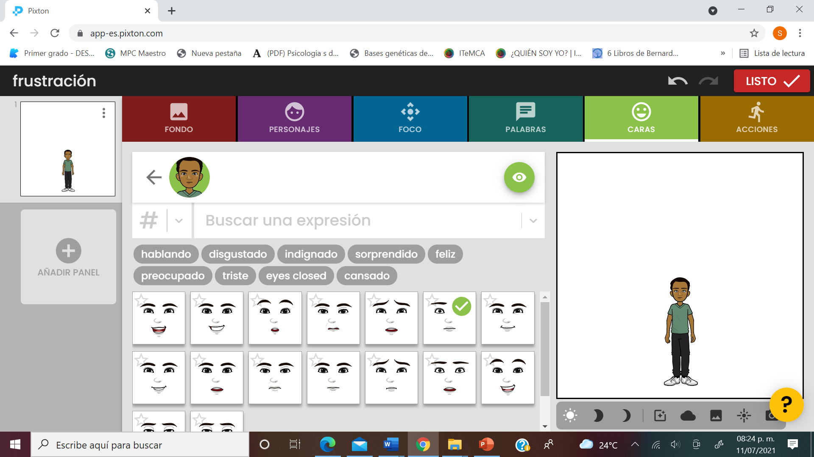
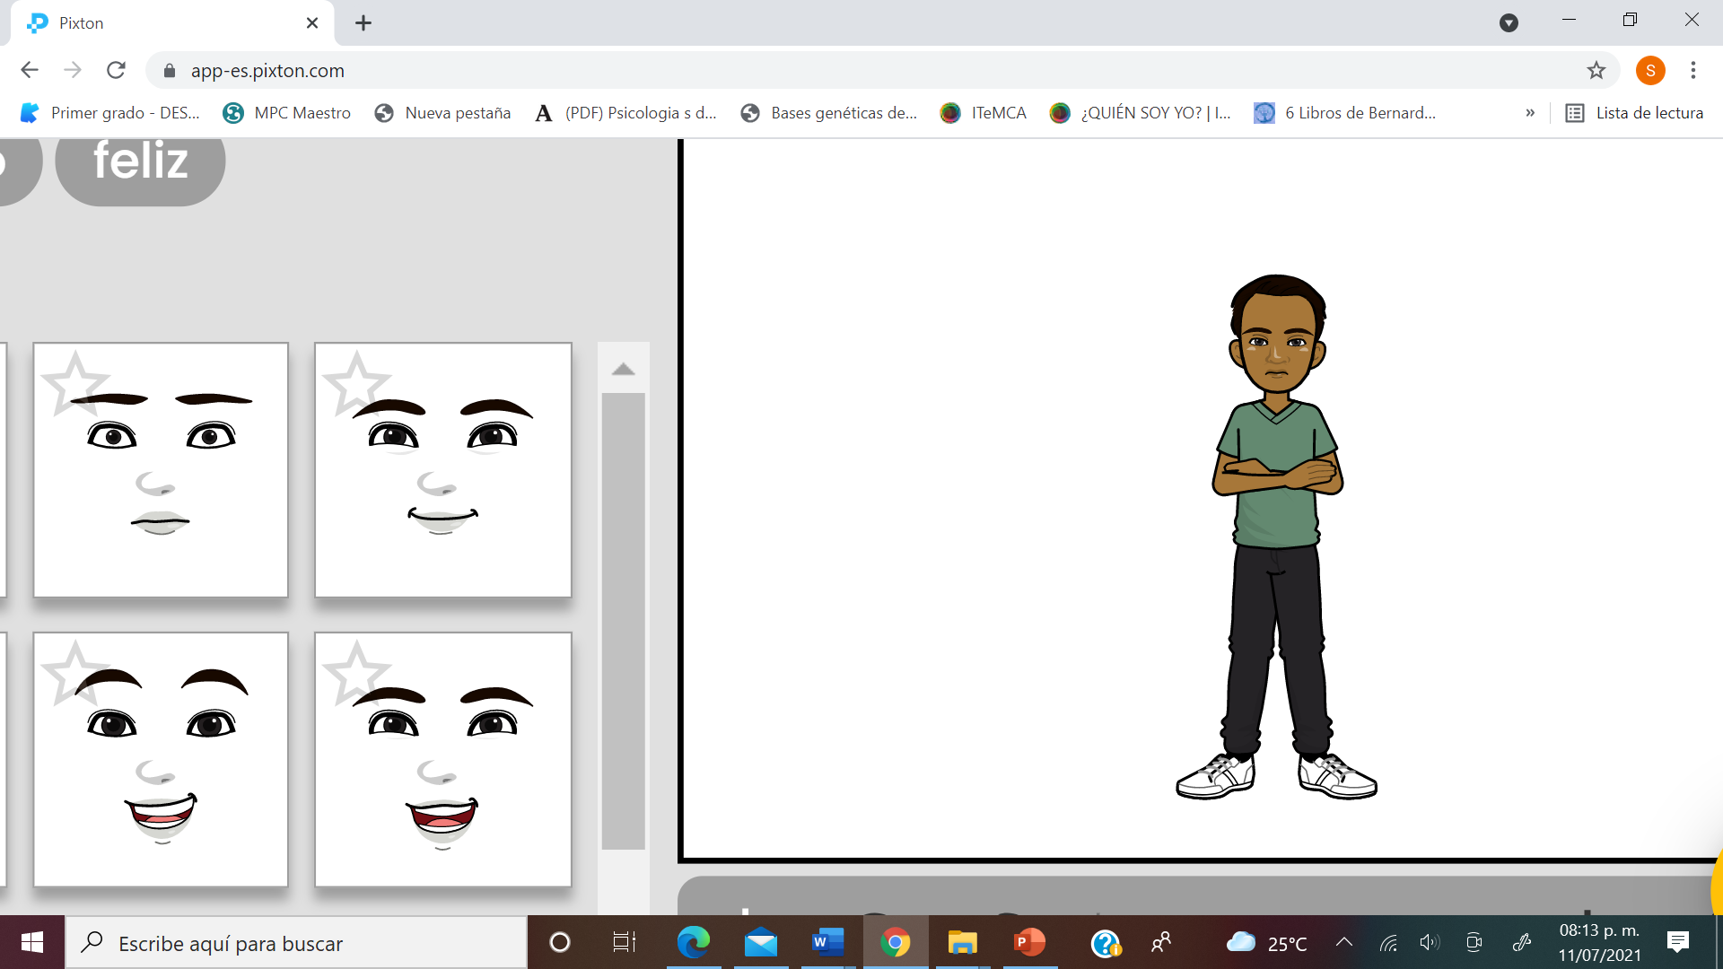
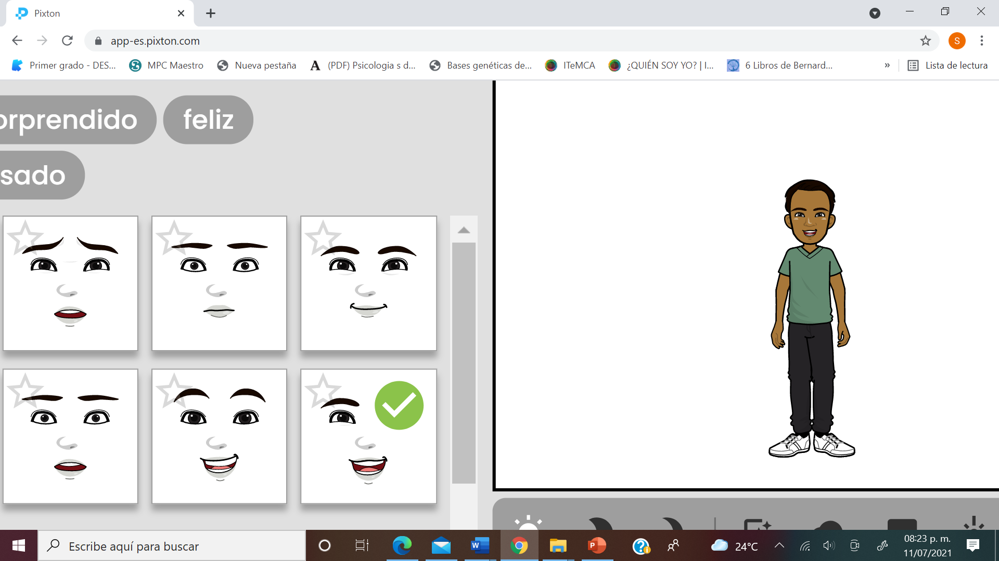
Juan tiene que hacer unos problemas de matemáticas que están muy difíciles, tu como lo vivirías
Pregunta para submódulo “Síntomas Frustración”
No sé cómo hacer esto, ya no haré nada
Voy a calmarme y buscar la solución
Aceptaré que no puedo resolverlo

Slide 2
Pregunta para submódulo “Síntomas Frustración”
Fátima estaba esperando que su mamá hiciera hamburguesas de comer, pero al llegar a casa se dio cuenta que era ensalada, ahora ella esta sería y no quiere comer.
Se siente enfadada y no tolera que le cambien el menú
Posee gran fortaleza ante las situaciones
Pregunta para submódulo “Definición Frustración”
Javier esperaba sacar 10 en su examen final, pero las cosas no fueron así y saco 8, ahora el piensa en seguir preparándose para el siguiente examen.
Tiene mucha fortaleza, por lo cual sabe que puede hacerlo
Le supone una gran fuerza superar esa situación.

Slide 4
Futuras Implementaciones

Slide 5
Tiene mucha fortaleza, por lo cual sabe que puede hacerlo
Empareja según corresponda
Fátima estaba esperando que su mamá hiciera hamburguesas de comer, pero al llegar a casa se dio cuenta que era ensalada, ahora ella esta sería y no quiere comer.
Se siente enfadada y no tolera que le cambien el menú
Posee gran fortaleza ante las situaciones
Javier esperaba sacar 10 en su examen final, pero las cosas no fueron así y saco 8, ahora el piensa en seguir preparándose para el siguiente examen.
Le supone una gran fuerza superar esa situación.

